Slide 1
Profesionalna zrelost i profesionalni razvoj
Dr.sc. Toni Babarović
Institut Društvenih znanosti ivo pilar
Društvo za istraživanje i razvoj ljudskih potencijala „razbor”

Slide 2
Profesionalna zrelost
Mjera u kojoj je pojedinac savladao zadatke, prikladne za njegovu fazu profesionalnog razvoja (Betz, 1988)
Spremnost pojedinca za donošenje dobro informiranih, dobno prikladnih profesionalnih odluka, te pažljivo planiranje karijere u okvirima postojećih društvenih prilika i ograničenja (King, 1989).
Svijest o razini profesionalnog napretka pojedinca u odnosu na njegove razvojne zadatke (Crites, 1976).

Slide 3
Donald Super – glavni teoretičar
Profesionalni razvoj je proces koji je korespondentan životnim razinama razvoja, te je rezultat psiholoških, fizičkih i socijalnih faktora koji djeluju na život pojedinca.
Svaki stadij profesionalnog razvoja predstavlja jedan ili više profesionalnih zadataka koje pojedinac mora uspješno prevladati kako bi napredovao u svojem profesionalnom razvoju.
Profesionalna zrelost predstavlja mjesto dosegnuto na kontinuumu profesionalnog razvoja.
Superove faze profesionalnog razvoja:
Rast (0-14 god.)
Istraživanje (15–24 god.)
Stabilizacija (25-44 god.)
Održavanje (45-64 god.)
Opadanje (65+)

Slide 4
Career Development Inventory (Super, Osborne, Walsh, Brown i Niels, 2001)
Prikladan za „istraživačku” fazu: od sredine adolescencije do rane odrasle dobi
Verzija za učenike namijenjena je učenicima srednje škole u dobi od 14 do 18 godina,
Studentska verzija najpogodnija za studente prvih godina fakulteta
Dvije dimenzije profesionalne zrelosti: dimenzija stava i kognitivna dimenzija.
Dimenzija stava ima dvije subskale:
planiranje karijere
svijest o važnosti i korištenje sredstava za istraživanje.
Kognitivna dimenzija ima tri subskale:
informacije o svijetu rada
znanje o procesu donošenja odluka
znanje o preferiranom zanimanju

Slide 5
Career Maturity Inventory Crites (1978)
Namijenjen djeci i adolescentima u dobi od 12 do 18 godina
Dva dijela: test kompetencija i skala stavova
Pet subtestova kompetencija su:
Samospoznaja - poznavanje sebe
Informiranost o zanimanjima - poznavanje zanimanja
Postavljanje profesionalnih ciljeva - biranje zanimanja
Planiranje - pogled u budućnost
Rješavanje profesionalnih problema - što bi oni trebali učiniti
Skala stavova je jednodimenzionalna i mjeri zrelost osobnih stavova prema karijeri i profesionalnom izboru

Slide 6
Cognitive Vocational Maturity Test Westbrook i Parry-Hill (1973)
Prikladan za nešto mlađe učenike u dobi od 12 do 15 godina
Test se sastoji od šest subsetova:
Područje rada – znanje o zanimanjima u različitim poljima rada
Odabir zanimanja – sposobnost odabira prikladnog zanimanjima, sukladno sposobnostima, interesima i vrijednostima pojedinca
Radni uvjeti – poznavanje radnog vremena, fizičkih uvjeta rada i sl.
Potrebno obrazovanje – znanje o razini obrazovanja potrebnog za određeno zanimanje
Potrebne osobine – znanje o sposobnostima, interesima i vrijednostima koje se traže za određeno zanimanje
Radni zadaci – znanje o osnovnim dužnostima na nekom radnom mjestu

Slide 7
Test informiranosti o zanimanjima (Babarović i Šverko, 2011)
Mjeri šest aspekata kognitivne komponente profesionalne zrelosti:
Poznavanje područja rada
Radnih uvjeta
Potrebnog obrazovanja
Poželjnih osobina i sposobnosti
Tipičnih radnih aktivnosti
Razumijevanje načela odabira zanimanja
Sastoji se od 18 pitanja i daje kompozitni rezultat kao mjeru profesionalne zrelosti
Prikladan za učenike viših razreda Osnovnih škola
Internetska inačica na www.karijera.hr
Babarović, T., Šverko, I. (2011). Profesionalna zrelost učenika viših razreda osnovne škole. Suvremena psihologija. 14, 91-109.

Slide 8
Planiranje i izgradnja karijere – Konstruktivistički pristup
Mark Savickas
Novi pristup, velika pažnja, internacionalni tim
Moderni svijet rada – potreba za kontinuiranim samousmjeravanjem
Drugačiji pogled na problematiku izbora zanimanja i razvoja karijere
„Life Design” paradigma – uključuje konstrukte koji govore o cjeloživotnom i cjelovitom samorazvoju i razvoju socijalnoga identiteta u kontekstu zanimanja i zapošljavanja.
Strategije u planiranju karijere su samoregulacijski kapacitet pojedinca u odabiru uloga i slijeđenju plana koji odgovara njegovim talentima i interesima
Konstruirana dva upitnika: Career adapt-abilities scale (CAAS) te Student Career Construction Inventory (SCCI).

Slide 9
Sposobnost prilagodbe u karijeri
Career Adapt – Abilities Scale (CAAS); Savickas i Porfeli (2012)
Nastala kroz suradnju međunarodne grupe psihologa koji se bave izborom zanimanja
Obuhvaća strategije (subskale) koje ljudi koriste prilikom planiranja karijere
Pripremanje za budućnost i planiranje karijere (concern - briga)
Samostalnost i preuzimanje kontrole (control - kontrola)
Istraživanje prilika i mogućnosti (curiosity - znatiželja)
Aktivno suočavanje s problemima i zadacima (confidence - samopouzdanje)

Slide 10
Konstrukcija karijere
Student Career Construction Inventory (SCCI) Savickas i Profeli (2011)
Sadrži pet subskala:
Jasnoća pojma o sebi
Istraživanje zanimanjima
Donošenje profesionalnih odluka
Razvoj vještina
Tranzicija iz škole na posao
Sakla je trenutno u fazi validacije i normiranja te stavljanja na www.karijera.hr
Pogledajmo papir – olovka verziju…

Slide 11
Poteškoće pri donošenju profesionalnih odluka
Dr.sc. Toni Babarović
Institut Društvenih znanosti ivo pilar
Društvo za istraživanje i razvoj ljudskih potencijala „razbor”

Slide 12
Poteškoće pri donošenju profesionalnih odluka
Poteškoće vezane uz proces donošenja profesionalnih odluka danas zauzimaju sve važnije mjesto psihologiji izbora zanimanja
Osobe same prepoznaju poteškoće – sve više ih traži profesionalni savjet od stručnjaka ili na internetu (Gati, Amir i Landman, 2010)
Glavni čimbenici koji ometaju donošenje odluke o karijeri (Gati, Shenhav i Givon, 1993):
široka paleta mogućnosti i alternativa
nesigurna predviđanja budućnosti
velika količina informacija
kompleksnost kombiniranja informacija o sebi s informacijama o zanimanjima

Slide 13
Gatijev PIC model (Gati i Asher, 2001)
Proces donošenja odluke o karijeri dijeli se na tri stadija:
pregled svih mogućih opcija kako bi se odabrao uži set prihvatljivih mogućnosti (Pre-screening)
dublje istraživanje manjeg broja opcija kako bi se izabralo njih nekoliko (In depth exploration)
izabiranje jedne opcije koja je najprihvatljivija (Choice)
Poteškoće se mogu desiti u svakom od navedenih stadija

Slide 14
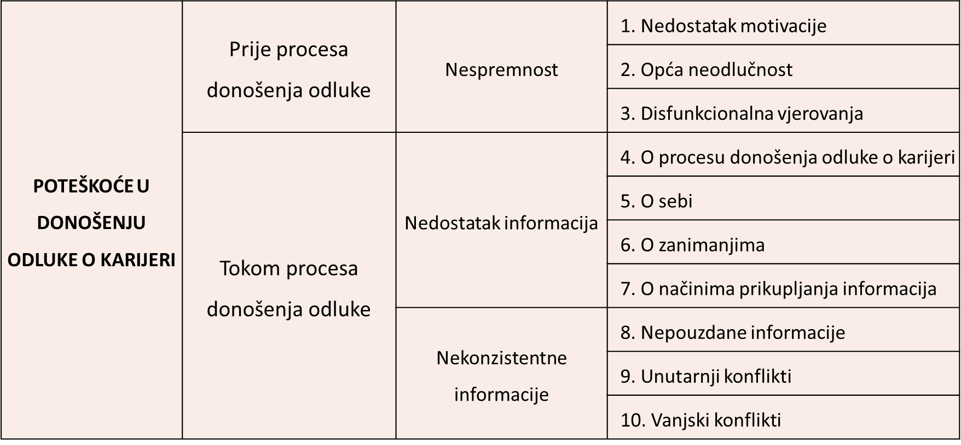
Klasifikacija poteškoća pri donošenju odluka o karijeri (preuzeto iz Gati i sur., 1996)

Slide 15
Career Decision–Making Difficulties (CDDQ) (Gati, Krausz, Osipow, 1996)
Četiri svrhe primjene CDDQ upitnika:
početna procjena klijenta
dijagnosticiranje poteškoća kod klijenta
prikupljanje informacija o tome koje su poteškoće posebno izražene u određenim grupama
procjena učinkovitosti određene intervencije
34 čestice - 32 opisuju 10 kategorija poteškoća, svrstane u tri kategorije višeg reda (Nespremnost, Nedostatak informacija, Nekonzistente informacije), dvije kontrolne
Procjena na skali od 1 („U potpunosti se ne slažem“) do 9 („U potpunosti se slažem“).
Internetska inačica na www.karijera.hr

Slide 16
Školski program profesionalnog razvoja za srednje škole
Usedotoči se na budućnosti

Slide 17
O programu
Autori: Nancy Perry & Zark van Zandt
Adaptacija i prijevod: Toni Babarović i Iva Šverko (1999)
Nastao u okviru šireg projekta Profesionalno savjetovanje i informiranje (Voditelj prof. B. Šverko)
Namijenjen učenicima srednjih škola (najkorisnije u 3. i 4. razredu)
Pisan kao priručnik za učitelje (ili stručne suradnike)
Planiran za korištenje kontinuirano tijekom jedne ili dvije školske godine
Skupne radionice s učenicima
Uključuje roditelje/staratelje

Slide 18
Sadržaj programa
Informacije o osnovnim pojmovima i teorijskim okvirima profesionalnog razvoja
Naputci za interaktivni rad s učenicima i rad u malim grupama
Cjeline programa:
Upoznaj samoga sebe: Tko sam? (12 vježbi)
Upoznaj svijet rada: Kamo idem? (12 vježbi)
Planiranje karijere: Kako da dođem donde? (12 vježbi)
Specifičnosti:
Učeničke mape
Upitnik profesionalnog razvoja
Plan za budućnost
Vodič za roditelje

Slide 19
Struktura vježbi
Pregled: vrlo kratak opis vježbe.
Trajanje: određeno okvirno, za svaku vježbu voditelj sam procjenjuje hoće li je produžiti ili skratiti, ovisno o vremenu kojim raspolaže, o znanju i potrebama njegovih učenika; vježbe najčešće traju od 30 do 45 minuta.
Ciljevi: osnovni smisao vježbe i glavne promjene koje vježba izaziva u učenika.
Potrebni materijali: navedeni su svi materijali potrebni za provođenje vježbe; najčešće se vježba može provesti bez posebnih materijala
Priprema: navedene su sve potrebne aktivnosti voditelja potrebne prije same vježbe.

Slide 20
Struktura vježbi
Aktivnosti: detaljan opis načina provođenja vježbe; specificirane su sve aktivnosti.
Rasprava: navedeno je nekoliko pitanja koja treba postaviti učenicima kako bi o njima razmislili, razmijenili mišljenja i donijeli zaključke.
Dodatne aktivnosti: predviđene su u situacijama kada se osnovna aktivnost ne može provesti isključivo na nastavi ili kada se ona želi nadopuniti; voditelji mogu sami odlučiti žele li integrirati dodatnu aktivnost u nastavu ili ne.
Na kraju svake cjeline (12 vježbi) nalazi se check lista potrebnih znanja i vještina koje je učenik tijekom vježbi iz te cjeline trebao steći.

Slide 21
Elektronsku verziju priručnika:
Školskog programa profesionalnog razvoja za srednje škole „Usredotoči se na budućnost” i
Školskog programa profesionalnog razvoja za osnovne škole „Razmisli o budućnosti”
možete naći na:
www.karijera.hr

